Slide 1
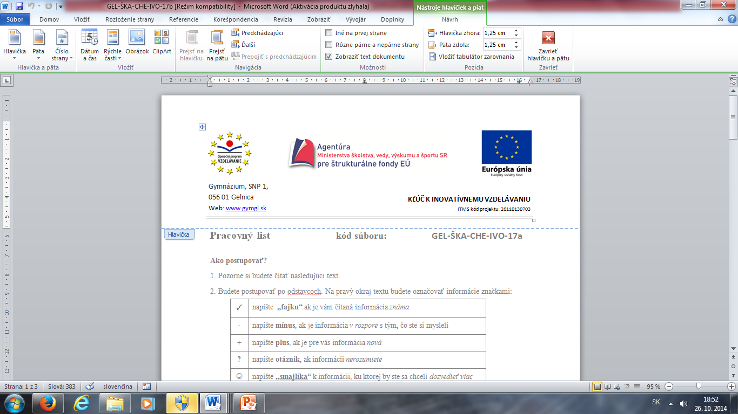

RNDr. Lenka Škarbeková
Súbor: GEL-ŠKA-CHE-VIIIO-16

Slide 2

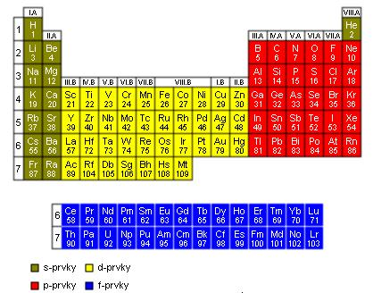

sú to prvky: 3.-12. skupiny
4.-7. periódy

Slide 3
Všeobecný zápis elektrónovej konfigurácie:
kde n je hlavné kvantové číslo = číslo periódy, v ktorej sa daný d prvok nachádza
nadobúda hodnoty 4 až 7
ns⁰⁻² (n-1)d¹⁻¹⁰

Slide 4

Úloha: Určte elektrónovú konfiguráciu:
mangánu
_____________________________________________
železa
____________________________________________
niklu
____________________________________________

Slide 5
Výnimková konfigurácia
₂₉Cu: 4 s¹ 3d ¹⁰
- výnimka v 4s orbitáli je jeden elektrón
₂₄Cr: 4s¹ 3d⁵
- výnimka v 4s orbitáli je jeden elektrón
_{Vysvetlenie -} stabilné sú polozaplnené alebo úplne zaplnené orbitály!!!!!!! Obsadzované vrstvy sú energeticky blízke a elektróny vo valenčnej vrstve veľmi ľahko preskakujú.

Slide 6

Triáda železa
Fe, Co, Ni
Triáda ľahkých platinových kovov
Ru, Rh, Pd
Triáda ťažkých platinových kovov
Os, Ir, Pt

Slide 7
Všeobecná charakteristika
prechodné prvky
všetky d-prvky sú kovy
doré vodiče elektrického prúdu a tepla
kujné, ťažné, lesklé, tvrdé (výnimka)
vysoké teploty topenia (výnimka), veľké hustoty,
nízke hodnoty ionizačných energií a elektronegativity
tvoria katióny, redukčné činidlá
variabilné oxidačné čísla (výnimka Zn, Cd, Hg)

Slide 8
zlúčeniny farebné (výnimka Zn, Cd, Hg...)
pri bežných podmienkach stále
tvoria komplexné zlúčeniny
pri vyšších teplotách sa zlučujú priamo s kyslíkom, chlórom a sírou
oxidy prvkov s nižším oxidačným číslom sú väčšinou zásadotvorné (CuO), prípadne amfotérne (MnO2)
oxidy prvkov s vyššími oxidačnými číslami sú väčšinou kyselinotvorné (Cr2O3, Mn2O7)
katalyzátory v chem. reakciách a živých organizmoch

Slide 9
Farebnosť iónov
V²⁺ - fialový
V³⁺ - zelený
Cr²⁺ - modrý
Cr³⁺ - zelený
Cr⁴⁺ - oranžový
Mg²⁺ - ružový
Mg³⁺ - červenohnedý
Mg⁷⁺ - fialový
Fe²⁺ - zelený
Cu²⁺ - modrý

Slide 10
Výskyt d-prvkov
Rýdze napr. ___________________
v zlúčeninách - rudách napr. ako oxidy, sulfidy...
v rade Sc – Fe výskyt prevažne ako oxidy
2. v rade Fe – Zn ako sulfidy
3. Au, Pt - čisté kovy

Slide 11


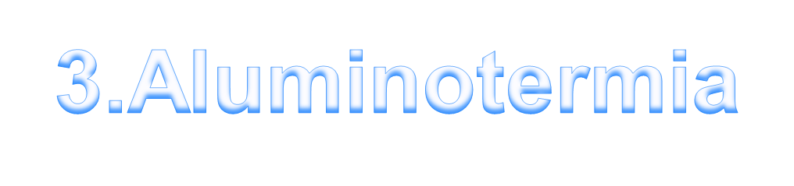
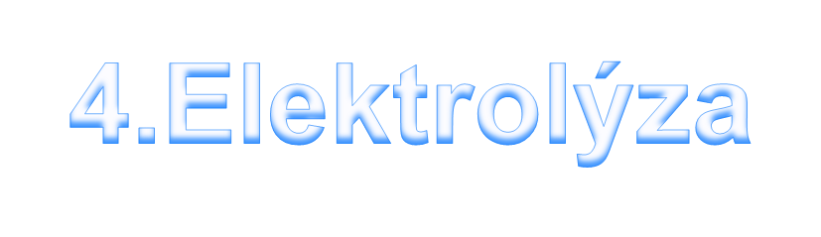
Výroba d-prvkov

Slide 12
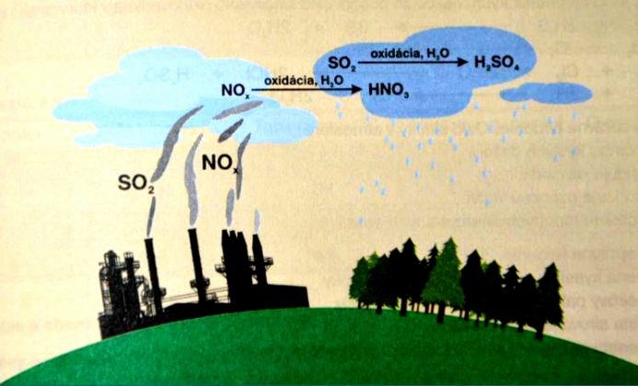
Tepelný rozklad
napr. pražením rúd
vysoká pec
vznik SO2 – negatívny vplyv na ŽP

Slide 13
Redukcia
redukovadlá - H, C, CO, Mg, Al
napr.
3 CO + Fe₂O₃ → 2 Fe + 3 CO₂

Slide 14
Aluminotermia
využívajú sa redukčné účinky ______________
napr.
Fe₂0₃ + 2 Al → Al₂0₃ + 2 Fe

Slide 15
Využitie d-prvkov
Katalyzátory
Klenotníctvo
výroba mincí
v elektrotechnike, napr. Cu

Slide 16
Chemické vlastnosti d-prvkov
Prvky reagujúce s elektronegatívnym prvkom majú vyššie oxidačné čísla.
Zlúčeniny s menej elektronegatívnym aniónom majú nižšie oxidačné čísla.
S rastúcim oxidačným číslom rastie kyselinotvornosť (hydroxid mangánatý- zásada,
kyselina manganistá- kyselina).

Slide 17
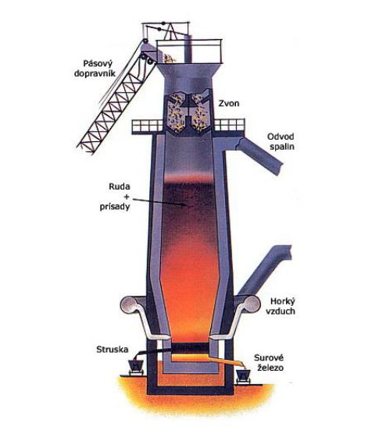

Slide 18
Oceľ
Oceľ je zliatina železa s uhlíkom a legovacími prvkami (Mn. Si, Cr ), kde je obsah uhlíka pod 2,16 %.
Zliatina železa s uhlíkom a inými prvkami s obsahom uhlíka väčším ako 2,14 % sa nazýva liatina.
Je to konštrukčný materiál, má vyvážené vlastnosti :
tvrdosť
pevnosť
pružnosť
jednoduchosť opracovania a recyklácie
Podľa použitia rozoznávame:
automatové ocele
ocele na zušľachtenie
hlbokoťažné ocele
cementačné ocele

Slide 19
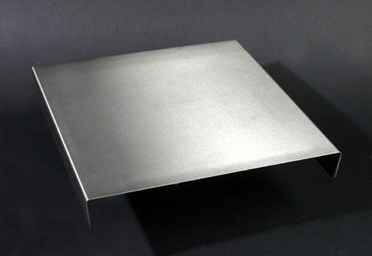
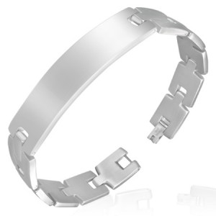
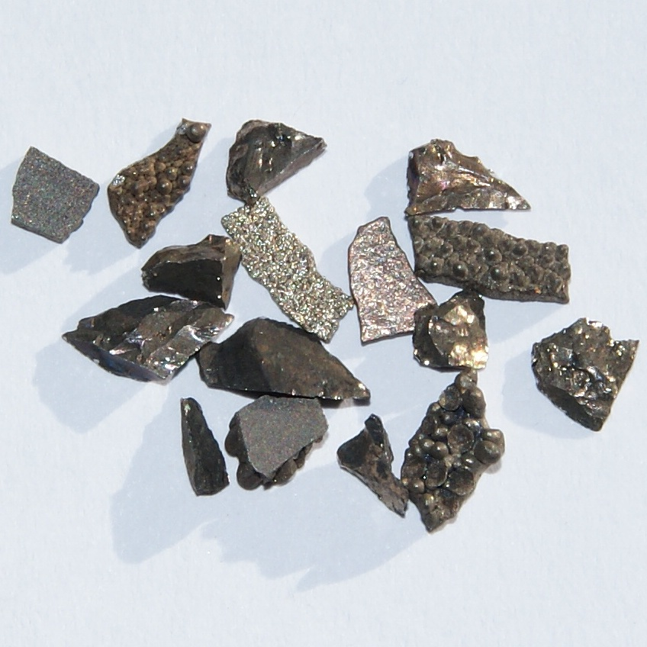
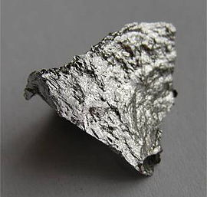

Slide 20
Meď
Je to červený kov, kujný, ťažný, mäkký, ohybný. Je najlepším vodičom el. prúdu , vedie aj teplo, je odolná voči korózií – meď sa pasivuje = pasivovaná meď (nanesie sa tenká vrstva oxidu alebo soli medi na povrch, zabraňuje ďalšej korózií).
Zlý účinok na meď majú : Cl₂, NH_{3,}zlúčeniny síry
Výskyt :
chalkopyrit, kuperit (Cu₂O)= rudy
zásadité uhličitany (modrý azurit)
zliatiny: mosadze (hlavná zložka Zn) a bronz (Pb, Al, Sn)
Použitie:
chladiče
výroba mincí, drôtov, panvíc, plechov, potrubí
pokovovanie elektród
v poľnohospodárstve

Slide 21
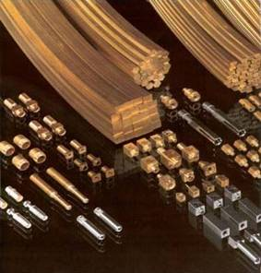
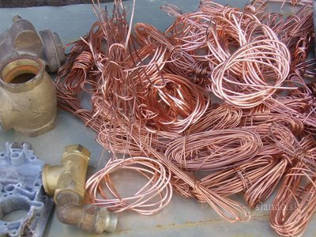
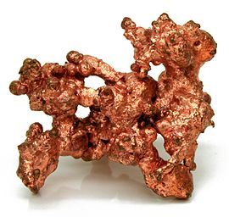
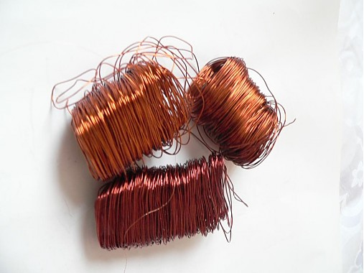

Slide 22
Platina
Platina je biely, striebrolesklý drahý kov. Je ťažký, ušľachtilý , nezničiteľný a odolný voči korózií.
Výskyt:
v prírode ako rýdza platina
v zliatinách s inými platinovými kovmi
Použitie:
klenotníctvo
laboratóriá
elektrické kontakty v telefónoch
stomatológia
platinové zrkadlá ( na rube priehľadné )
zlúčeniny v medicíne- majú protinádorové účinky ( cisplatina, karboplatina a spiroplatina- posledné dve majú menšie vedľajšie účinky )

Slide 23
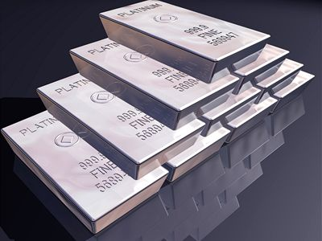
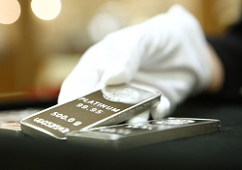
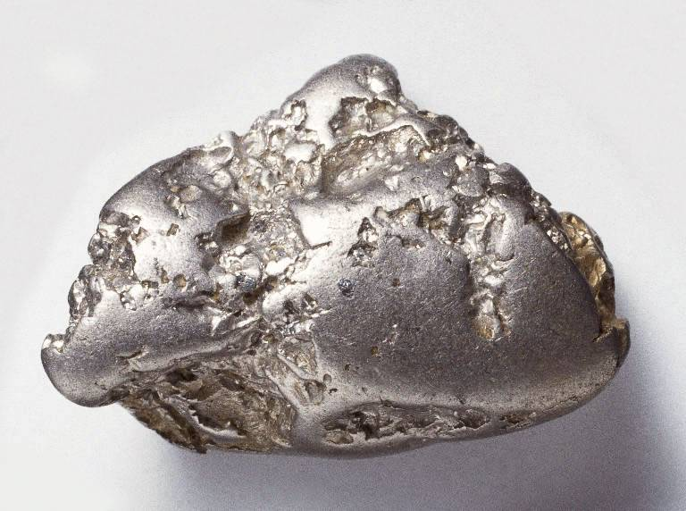

Slide 24

d-prvky
http://zabavna-chemia.webnode.sk/d-prvky/

Slide 25
Obr. PSP: http://www.anorganika.wbl.sk/
Obr. Kyslé dažde: https://prezi.com/_5gu8fzy9bwp/kysle-dazde/
Obr. Ceruzka: http://www.home.stranka.info/index.php?vid=CA

